Slide 1

第三章 学习的计算理论
示例学习的优化问题
最优覆盖问题(MCV)—生成具有最少数目公式的覆盖；
最简公式问题(MCOMP)—生成具有最少数目选择子及属性值的公式，或极大复合；
最优示例学习问题(OPL)—生成只由最简公式组成的最优覆盖。
二. 最优覆盖问题是NP难题
定理3.1：已知两个问题P1和P2,如果P1是NP难题。并且P1可在多项式时间内归纳到P2,则P2也是NP难题，并称P1可（多项式）归纳到P2,如果P2反过来也能归纳到P1,则称P1和P2是等价的。
定理3.2：最优集合覆盖问题(SETCV)是从一个有穷集合的有穷覆盖中，找到一个具有最小基数的子覆盖。即设T是一个m个点的集合，F是T的子集族。 F={S1, …,Sp}, 其中Si T。SETCV是找到F的具有最少数目的子族F’,

Slide 2
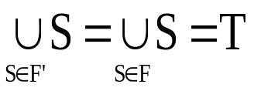
使得F’是T的一个覆盖：F’ F, 并且 |F|=最小；其中符号| |表示基数。
定理3.3 最优覆盖问题(MCV)是NP难题。
设 T={1, …,7} , F={S1, …,S6}
S1={1,4,5,7}, S2={3,4}, S3={2,5,7},S4={1,2,6}, S5={1,3,7}, S6={3,5,6}
Point# | S1 | S2 | S3 | S4 | S5 | S6
1 | ① |  |  | ① | 1
2 |  |  | 2 | ②
3 |  | ③ |  |  | 3 | 3
4 | ④ | ④
5 | ⑤ |  | 5 |  |  | 5
6 |  |  |  | ⑥ |  | 6
7 | ⑦ |  | 7 |  | 7
Point# | F1 | F2 | F3 | F4 | F5 | F6
1 | 1 | 0 | 0 | 1 | 1 | 0
2 | 0 | 0 | 1 | 1 | 0 | 0
3 | 0 | 1 | 0 | 0 | 1 | 1
4 | 1 | 1 | 0 | 0 | 0 | 0
5 | 1 | 0 | 1 | 0 | 0 | 1
6 | 0 | 0 | 0 | 1 | 0 | 1
7 | 1 | 0 | 1 | 0 | 1 | 0

Slide 3

NE | 0 | 0 | 0 | 0 | 0 | 0
EM# | X1 | X2 | X3 | X4 | X5 | X6
1 | 0 | ● | ● | 0 | 0 | ●
2 | ● | ● | 0 | 0 | ● | ●
3 | ● | 0 | ● | ● | 0 | 0
4 | 0 | 0 | ● | ● | ● | ●
5 | 0 | ● | 0 | ● | ● | 0
6 | ● | ● | ● | 0 | ● | 0
7 | 0 | ● | 0 | ● | 0 | ●
NE | 0 | 0 | 0 | 0 | 0 | 0
EM# | X1 | X2 | X3 | X4 | X5 | X6
1 | 1 | * | * | 1 | 1 | *
2 | * | * | 1 | 1 | * | *
3 | * | 1 | * | * | 1 | 1
4 | 1 | 1 | * | * | * | *
5 | 1 | * | 1 | * | * | 1
6 | * | * | * | 1 | * | 1
7 | 1 | * | 1 | * | 1 | *
定理3.4 最简公式问题是NP难题。
定理3.5 最优示例学习问题是NP难题。
SETCV MCV, Li
归纳
P₀

Slide 4
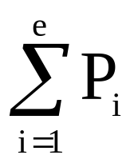
Li MCOMP P0+
三. 最小属性子集问题
定理3.6 最小属性子集问题(MAS)是NP难题。
归纳到
Pi

Slide 5

Point# | S1 | S2 | S3 | S4 | S5 | S6
1 | ① |  |  | ① | 1
2 |  |  | 2 | ②
3 |  | ③ |  |  | 3 | 3
4 | ④ | ④
5 | ⑤ |  | 5 |  |  | 5
6 |  |  |  | ⑥ |  | 6
7 | ⑦ |  | 7 |  | 7
Point# | X1 | X2 | X3 | S4 | S5 | S6
e1 | ① | 0 | 0 | ① | 0 | 0
e2 | 0 | 0 | ① | ① | 0 | 0
e3 | 0 | ① | 0 | 0 | ① | ①
e4 | ① | ① | 0 | 0 | 0 | 0
e5 | ① | 0 | ① | 0 | 0 | ①
e6 | 0 | 0 | 0 | ① | 0 | ①
e7 | ① | 0 | ① | 0 | ① | 0
[算法GMAS]
A← ,i←1;
建立正例集 PE在反例集NE背景下的联合扩张矩阵EM(PE|NE); 这里联合扩张矩阵是将所有正例的扩张矩阵罗在一起。

Slide 6

(3) 在EM(PE|NE)找到一列，记为第j列，它含有最少数目的死元素“*”,A←A {xj}.
(4) 如果EM(PE|NE) 删去所有在第j列含有非死元素的行；
(5) 如果EM(PE|NE)= ,则终止，并返回A;否则i←I+1.并转向(3);
参考文献：
归纳学习—算法，理论，应用。 洪加荣著 P.46-52, P.57-58.

Slide 7
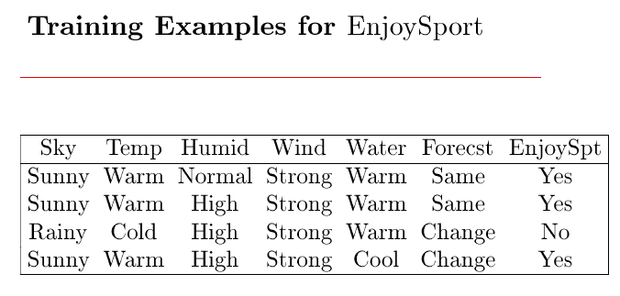

Slide 8
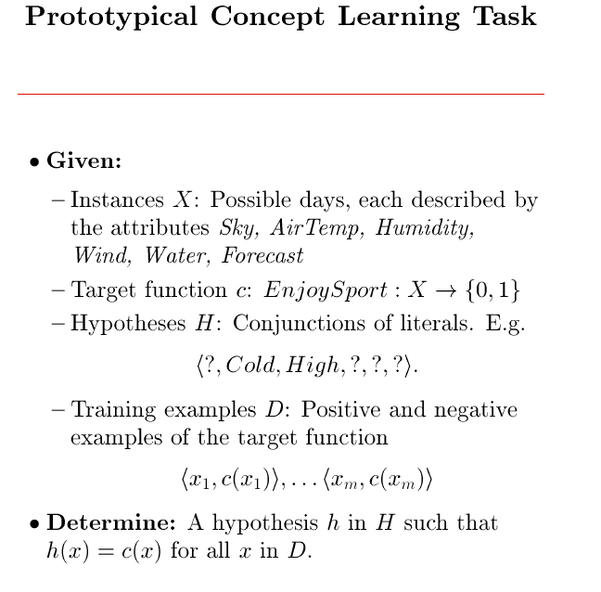

Slide 9
表 FIND-S算法
1. 将h初始化为H中最特殊假设
2. 对每个正例x
对h的每个属性约束a
如果x满足a
那么不做任何处理
否则将h中a替换为x满足的另一个更一般约束
3. 输出假设h
h←<Ø , Ø , Ø , Ø , Ø , Ø >
h←<Sunny,Warm,Normal,Strong,Warm,Same>
h←<Sunny,Warm,?,Strong,Warm,Same>
h←<Sunny,Warm,?,Strong,?,?>

Slide 10
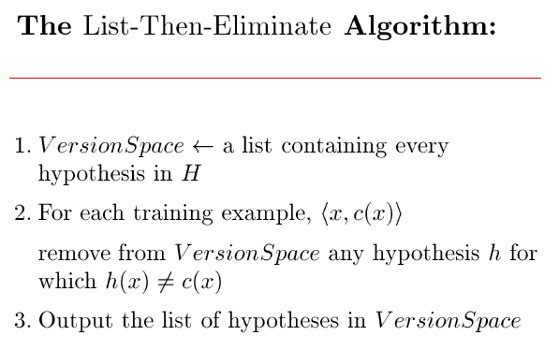

Slide 11
候选消除算法：
将G集合初始化为H中极大一般假设
将S集合初始化为H中极大特殊假设
对每个训练例d,进行以下操作：
如果是一正例
从G中移去所有与d不一致的假设
对S中每个与d不一致的假设s
从s中移去s
把s的所有的极小泛化式h加入到S中，其中h满足
h与d一致，而且G的某个成员比h更一般
从S中移去所有这样的假设：它比S中另一假设更一般
如果是一个反例
从S中移去所有与d不一致的假设
对G中每个与d不一致的假设g
从G中移去g
把g的所有的极小特殊化式h加入到G中，其中h满足
h与d一致，而且S的某个成员比h更特殊
从G中移去所有这样的假设：它比G中另一假设更特殊

Slide 12
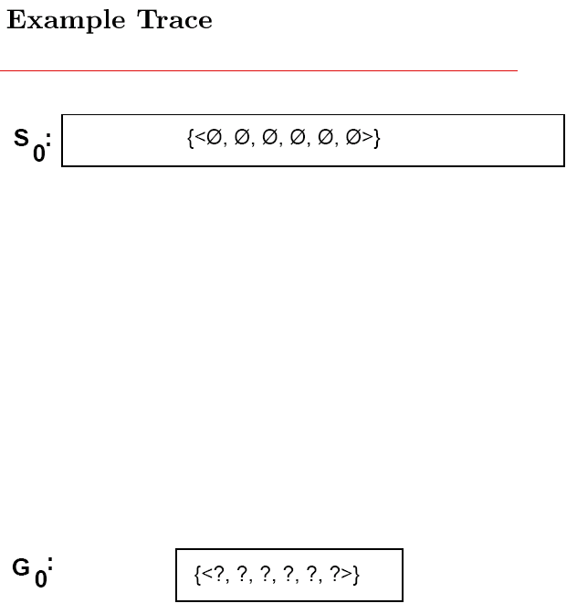

Slide 13
S0:
{< , , , >} ,
S1:
{<Sunny,Warm,Normal,Strong,Warm,Same>}
S2:
{<Sunny,Warm,?,Strong,Warm,Same>}
{<?,?,?,?,?,?>}
G0,G1,G2:

Slide 14
S2,S3:
{<Sunny,Warm,?,Strong,Warm,Same>}
{<Sunny,?,?,?,?,?> <?,Warm,?,?,?,?> <?,?,?,?,?,Same>
G3:
{<?,?,?,?,?,?>}
G2:

Slide 15
S3:
{<Sunny,Warm,?,Strong,Warm,Same>}
S4:
{<Sunny,Warm,?,Strong,?,?>}
G4:
{<Sunny,?,?,?,?,?> <?,Warm,?,?,?,?>}
{<Sunny,?,?,?,?,?> <?,Warm,?,?,?,/> <?,?,?,/,?,Same>}
G3:

Slide 16
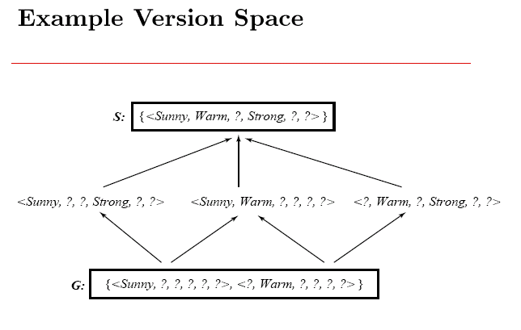

Slide 17
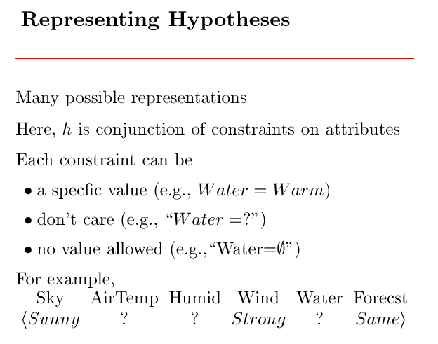

Slide 18
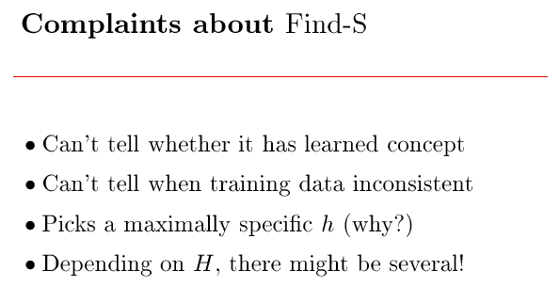

Slide 19
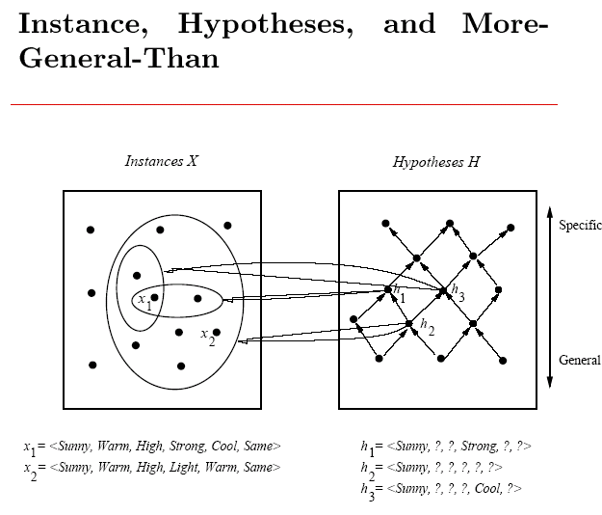

Slide 20
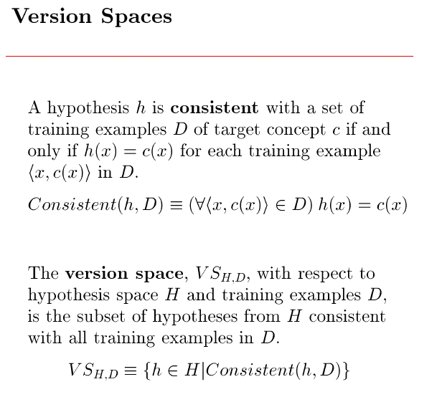

Slide 21
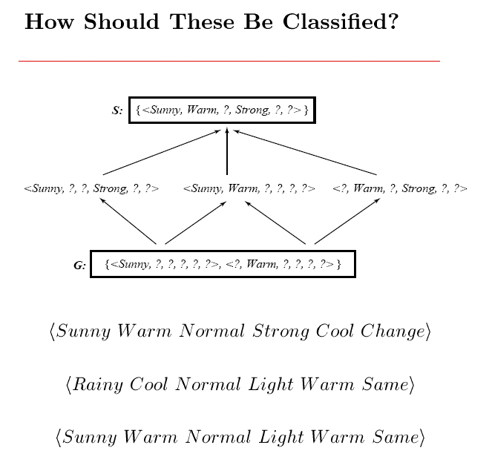

Slide 22
第三章 概念学习和一般到特殊序
2.1 简介
定义：概念学习是指从有关某个布尔函数的输入输出训练样例中推断出该布尔函数。
2.2 概念学习任务
表 目标概念EnjoySport的正例和反例
Example | Sky | AirTemp | Humidit | Wind | Water | Forecast | EnjoySport
1 | Sunny | Warm | Normal | Strong | Warm | Same | Yes
2 | Sunny | Warm | High | Strong | Warm | Same | Yes
3 | Rainy | Cold | High | Strong | Warm | Change | No
4 | Sunny | Warm | High | Strong | Cool | Change | Yes

Slide 23
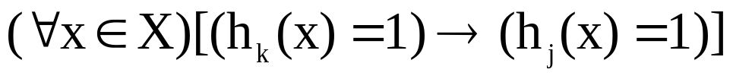
概念学习任务能被描述为：实例的集合、实例集合上的目标函数、候选假设的集合以及训练例的集合。
归纳学习假设：任一假设如果在足够大的训练样例集中很好地逼近目标函数，它也能在未见实例中很好地逼近目标函数。
2.3 作为搜索的概念学习
EnjoySport的实例空间： 3×2×2 ×2 ×2 ×2=96
假设空间：5 ×4 ×4×4×4×4=5120
1+4 ×3×3 ×3 ×3 ×3=973
假设的一般到特殊序
定义：令hj和h_{k}为在X上定义的布尔函数。称hj more_general_than_or_equal_to h_{k}（记作 h_{j}≥g h_{k}），当且仅当

Slide 24
已知：
实例集X:可能的日子由下面的属性描述：
Sky（可能取值为Sunny,Cloudy和Rain)
AirTemp(可取值为Warm和Cold)
Humidity(可取值为Normal和High)
Wind(可取值为Strong和Weak)
Water(可取值为Warm和Cool)
Forecast(可取值为Same和Change)
假设集H: 每个假设描述为6个属性Sky,AirTemp,Humidity,Wind,Water和Forecast的值约束的合取。约束可以为“？”（表示接受任意值），“ ” （表示拒绝所有值），或一特定值

Slide 25
目标概念c: EnjoySport: X→{0,1}
训练样例集D:目标函数的正例和反例（见表2-1)
求解：
H中的一假设h,使对于X中任意x, h(x)=c(x)
实例集 X
假设集 H
·
●
●
●
●
●
●
特殊
●
●
●
●
●
●
h₁
●
h₃
●
●
●
●
●
●
●
●
h₂
●
●
一般
●
●
●

Slide 26
表 列表后消除算法
列表后消除算法
变型空间VersionSpace←包含H中所有假设的列表
对每个训练例<x,c(x)>
从变型空间中移出所有h(x) ≠c(x)的假设h
3. 输出VersionSpace中的假设列表

Slide 27
{<Sunny,Warm,?,Strong,?,?>}
S:
<Sunny,?,?,Strong,?,?> <Sunny,Warm,?,?,?,?> <?,Warm,?,Strong,?,?>
{<Sunny,?,?,?,??>,<?,Warm,?,?,?,?>}
G:

Slide 28
{<Sunny,Warm,?,Strong,?,?>}
<Sunny,?,?,Strong,?,?> <Sunny,Warm,?,?,?,/> <?,Warm,?,Strong,?,?>
{<Sunny,?,?,?,?,?>, <?,Warm,?,?,?,?>}

Slide 29
Instance | Sky | AirTemp | Humidit | Wind | Water | Forecast | EnjoySp
A | Sunny | Warm | Normal | Strong | Cool | Change | ?
B | Rainy | Cold | Normal | Light | Warm | Same | ?
C | Sunny | Warm | Normal | Light | Warm | Same | ?
D | Sunny | Cold | Normal | Strong | Warm | Same | ?

Slide 30
Example | Sky | AirTemp | Humidit | Wind | Water | Forecass | EnjoySp
1 | Sunny | Warm | Normal | Strong | Cool | Change | Yes
2 | Cloudy | Warm | Normal | Strong | Cool | Change | Yes
3 | Rainy | Warm | Normal | Strong | Cool | Change | No

Slide 31
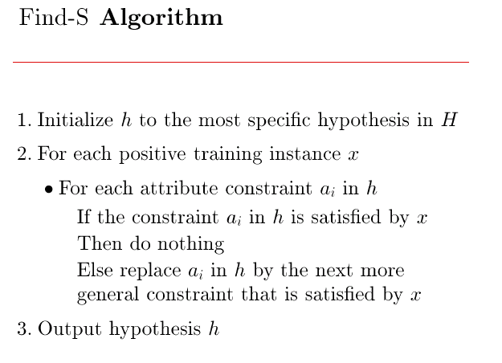

Slide 33
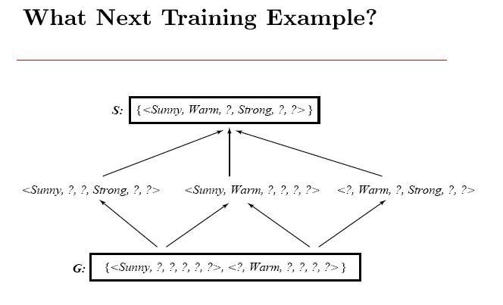

Slide 34
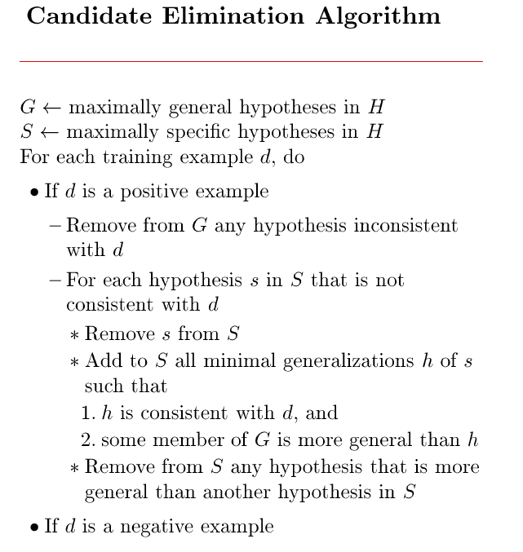

Slide 35
